Slide 1






Modulo 6
L’inquinamento dell’aria negli ambienti interni (indoor)
Version Mars 2021
SALVAGUARDIAMO INSIEME LA NOSTRA ARIA!

Slide 2
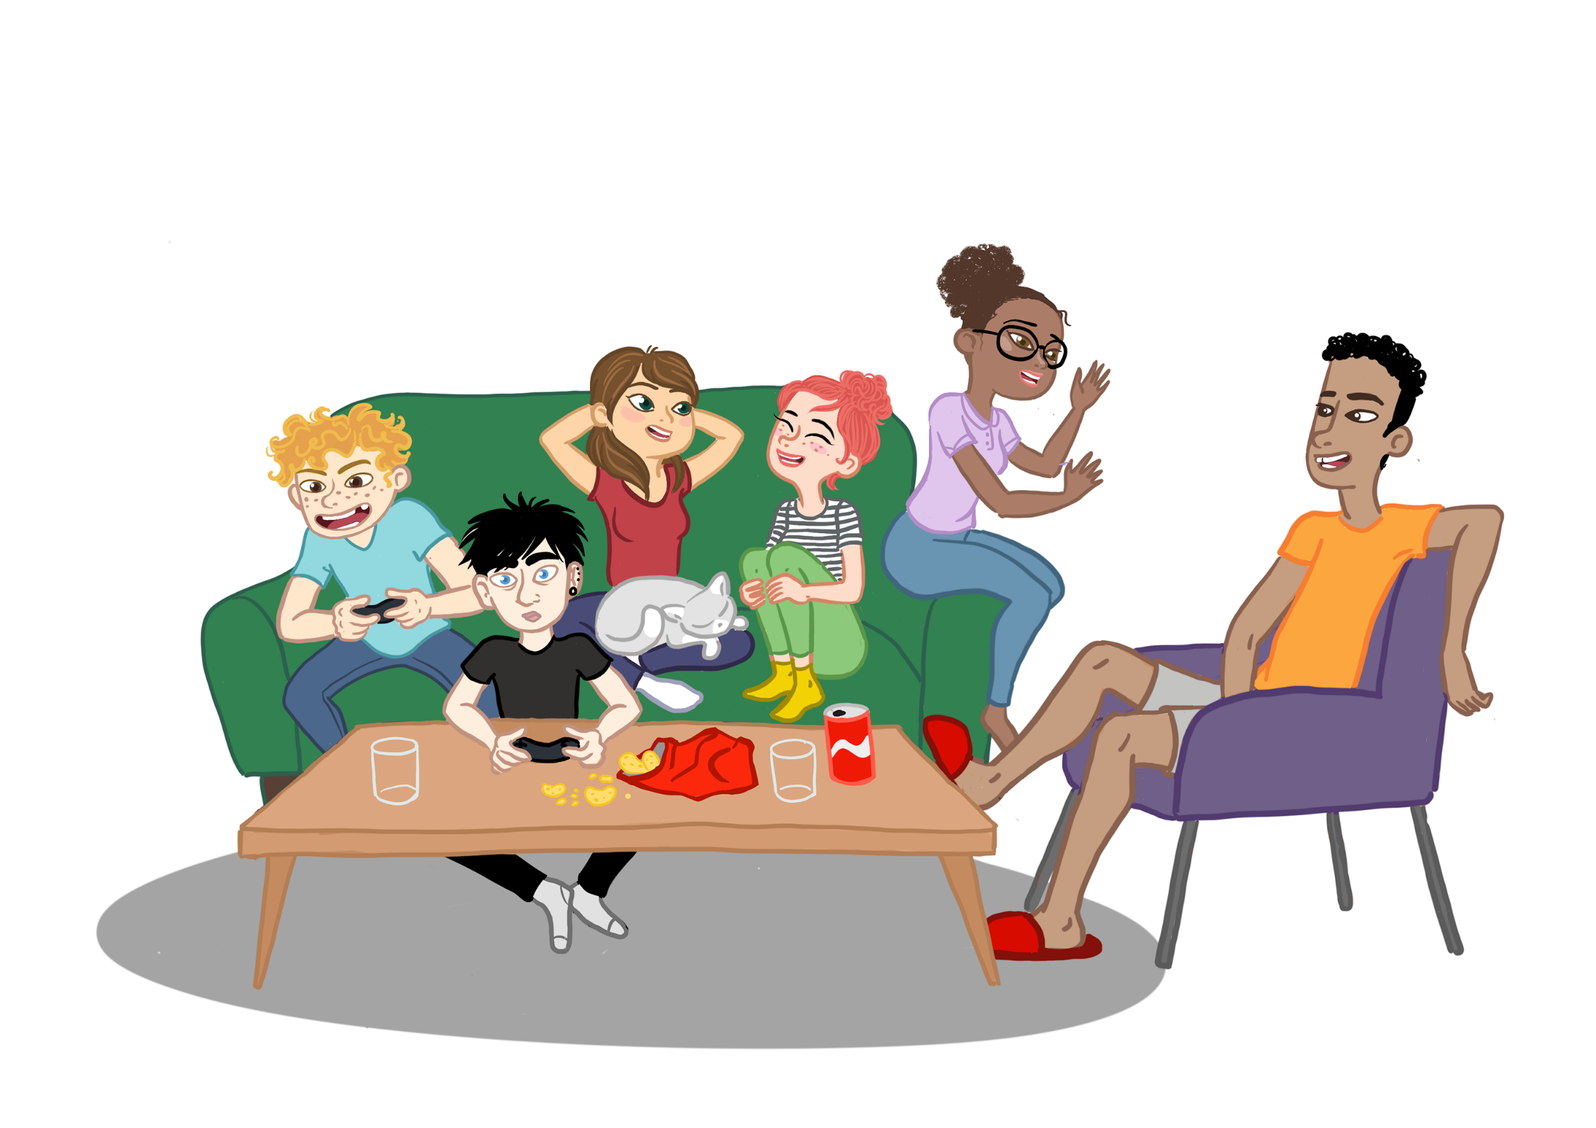

Introduzione

Slide 3

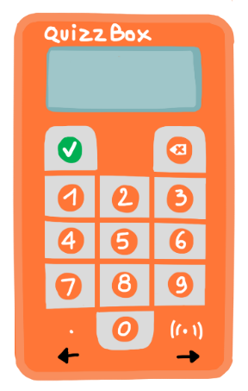









Rispetto all’aria esterna, l’aria interna è …
INFO
Altrettanto inquinata
GUIDA
L’aria interna è costituita dall’aria esterna cui si aggiungono le sostanze inquinanti prodotte dentro gli edifici! Può essere fino a 10 volte più inquinata di quella che c’è nell’ambiente esterno!
Meno inquinata
VIDEO
Più inquinata
ES
M⁶ - 3
Source : Observatoire de la qualité de l'air intérieur

Slide 4
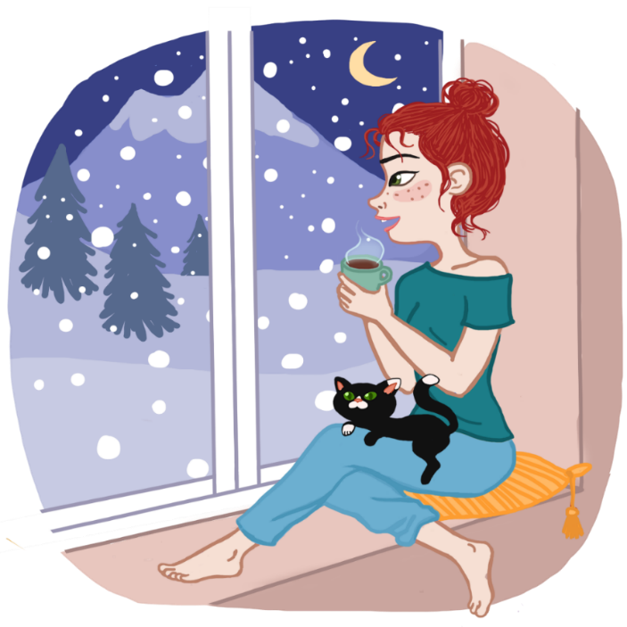



Quanto tempo trascorriamo ogni giorno negli ambienti interni?
INFO
Tra 4h e 7h
GUIDA
Tra 7h e 10h
VIDEO
Tra 10h e 16h
TP
ES
Tra 16h e 22h
Pensate: trascorriamo dal 70 al 90% del nostro tempo chiusi in ambienti interni!
M⁶ - 4

Slide 5


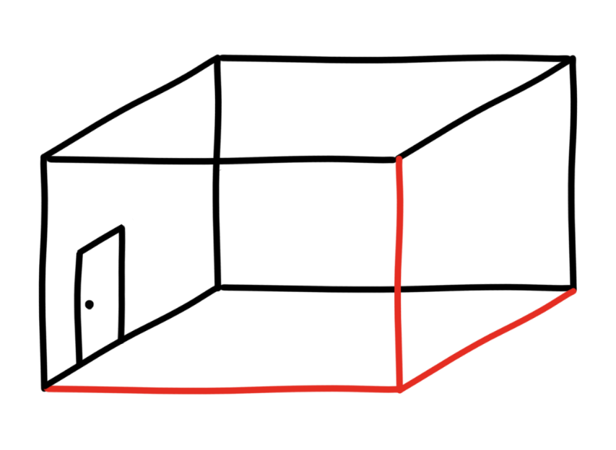
A partire dai dati forniti, calcolare il tempo che ci vorrebbe a una classe di 24 alunni per consumare tutto l’ossigeno disponibile*
ESERCIZIO
*Si tratta di fare una stima dato che non è possibile che si consumi tutto l’ossigeno …
Dati :
Superficie = 40m² - altezza = 2,4m
Composizione dell’aria : 21% di O₂
Quantità di O₂ inspirata / persona : 21% dell’aria inspirata
Quantità di O₂ espirata / persona : 17% dell’aria espirata
Quantità di aria utilizzata / persona : 10L/min
Nota : 1m³ = 1 000L d’aria
Soluzione
TP
M¹ - 5

Slide 6
TP
Soluzione !
V_{A} = volume d’aria disponibile
(corrisponde al volume dell’aula)
Calcolo V_{A} : S x h = 40 x 2,4
= 96 m³
V_{A} = 96 000 L
V_{O2C} = vol. di O₂ consumato / 24 pers. / min.
O₂ inspirato – O₂ espirato ossia 21% - 17% = 4%
Se in 1 min., 1 persona inspira 10 L,
allora 24 persone inspirano 240 L d’aria/min.
calcolo V_{O2C} : (4/100) x 240 L = 9,6 L d’O₂/min
Nota:
1m³ =
1 000 L di aria
V_{O2} = volume di O₂ disponibile
Calcolo V_{O2} : 21% di V_{A}
= (21/100) x 96 000
V_{O2} = 20 160 L
Le 24 persone impiegheranno un tempo t per consumare V_{O2C}
Calcolo t : V_{O2} / V_{O2C}
= 20160 / 9,6
t = 2100 min ossia 35h
CONCLUSIONE :
Occorreranno 35h ai
24 studenti per utilizzare tutto l’ossigeno disponibile in un’aula di 96 m³
TP
MA ATTENZIONE ! Sapendo che una persona sviene se si trova in uno spazio dove c’è meno del 10% d’O₂, gli studenti perderebbero i sensi molto prima che trascorrano 35h!
M¹ - 6

Slide 7
Le cause dell’inquinamento indoor

Slide 8

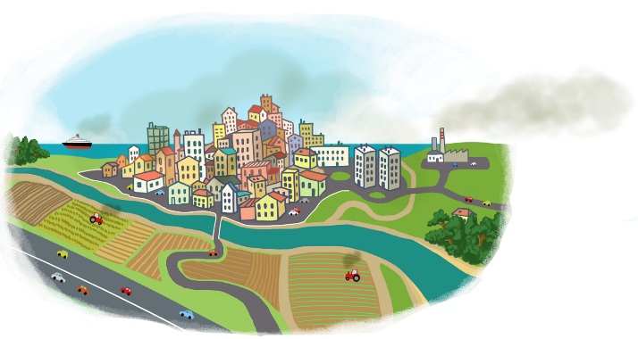
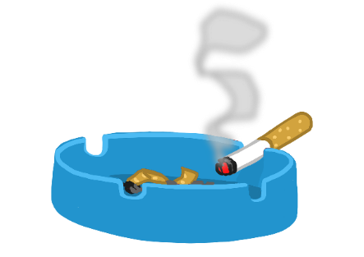

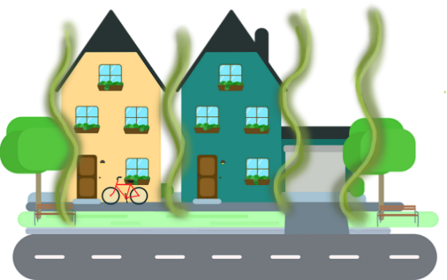

Che cos’è che inquina l’aria negli ambienti interni ?
INFO
Le sostanze inquinanti prodotte da chi è all’interno
Le sostanze inquinanti presenti all’esterno
GUIDA
VIDEO
ES
Le sostanze inquinanti presenti nel sottosuolo
I materiali con cui è stato costruito l’edificio
M⁶ - 8
Ex-occ-bât-sol

Slide 9
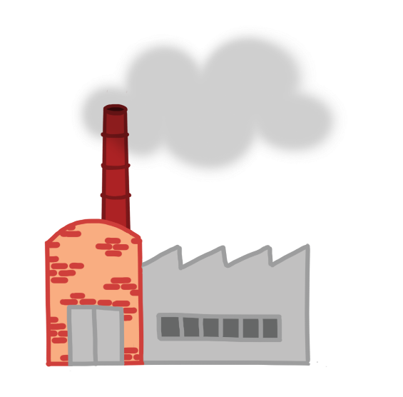
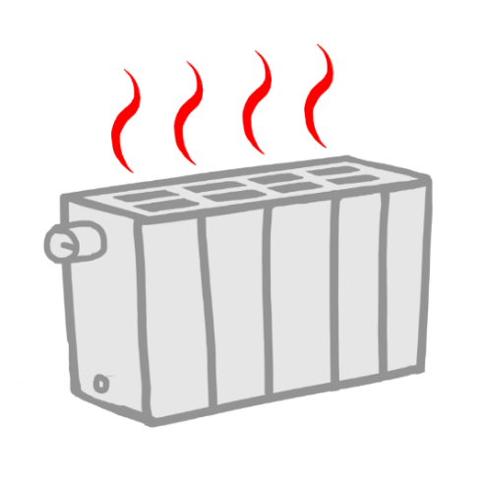
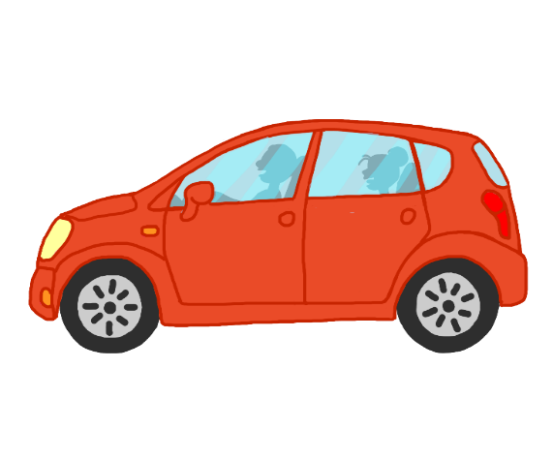




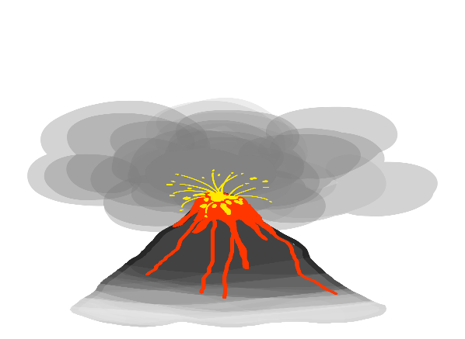

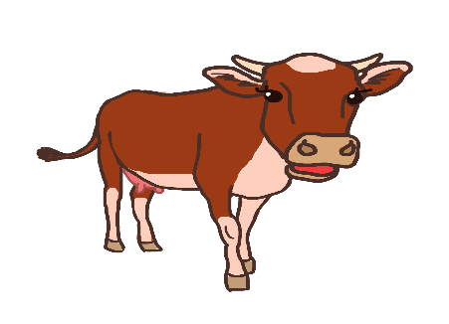
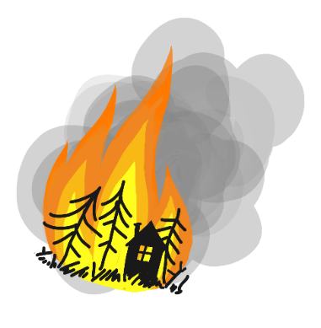



Quali sono le principali cause dell’inquinamento dell’aria esterna (outdoor)?
I trasporti
Le industrie
Il riscaldamento
L’agricoltura
Le sorgenti naturali (vulcani, incendi, pollini,…)
M⁶ - 9
vpism

Slide 10
L’inquinamento generato da chi sta all’interno

Slide 11
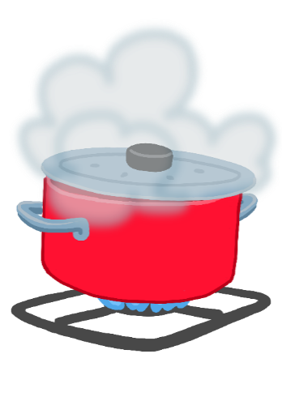






Che cos’è che negli ambienti interni inquina l’aria?
Polveri,
CO,
COV, ossidi di azoto,
residui di catrame, nicotina,
formaldeide
CO,
ossidi di azoto, polveri fini, COV…
CO, IPA, polveri, ossidi di azoto, diossine
INFO
Fumare
Cucinare
Riscaldarsi
GUIDA
I Composti Organici Volatili (COV) sono molto utilizzati nella fabbricazione dei prodotti e dei materiali ed evaporano più o meno rapidamente a temperatura ambiente. I COV sono di più e più concetrati negli spazi interni. Se ne possono addirittura trovare da 50 a 300 tipi differenti (benzene, formaldeide, acetaldeide, toluene, xylene,
COV
Biocidi …
COV,
Polveri tossiche
VIDEO
E altri ancora come ad esempio avere degli animali domestici, usare prodotti per il trucco, dei profumi, degli icensi,…
6
ES
Pulire, usare degli insetticidi
Fare del bricolage, pitturare
M⁶ - 10

Slide 12
L’inquinamento dovuto agli edifici

Slide 13



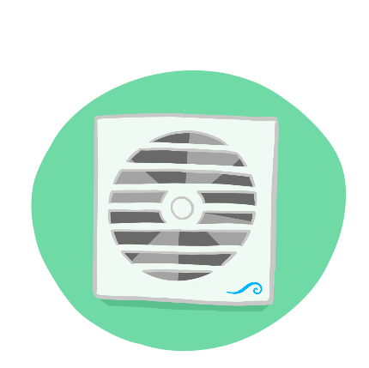
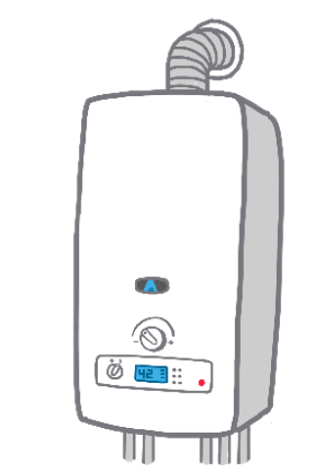
Quali sono le principali cause dell’ inquinamento indoor legate agli edifici?
INFO
I rivestimenti interni (pavimentazione, pareti, soffitto…)
GUIDA
I materiali da costruzione (amianto…)
L’arredamento
VIDEO
TP
ES
La mancanza di aerazione e di ventilazione
I sistemi per il riscaldamento e per l’acqua calda
M⁶ - 13

Slide 14
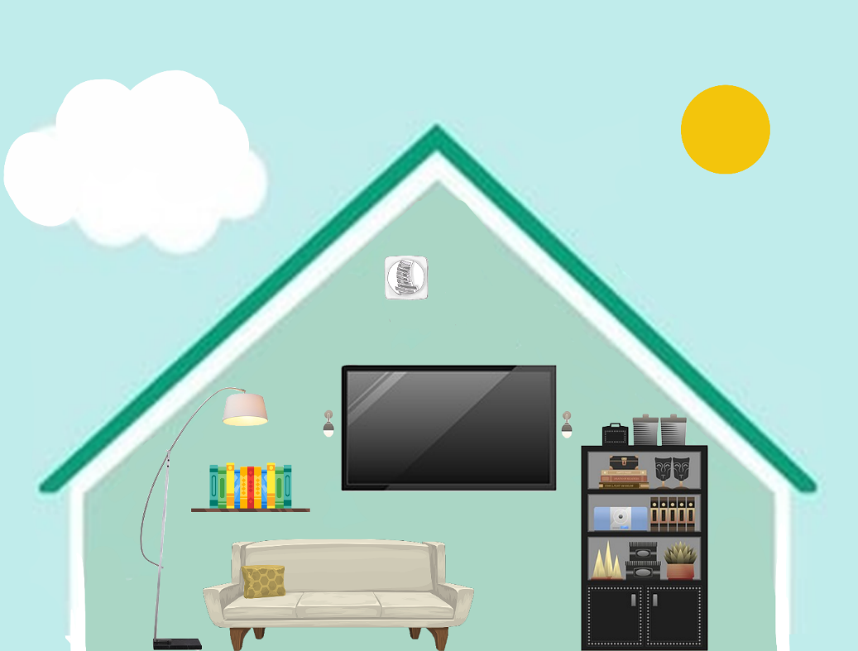
Le emissioni che provengono dai materiali presenti all’interno degli edidici
E’ perciò importantissimo ridurre al massimo le sorgenti inquinati presenti neglia ambienti chiusi…
La qualità dell’aria indoor è influenzata dalle emissioni tossiche provenienti dai materiali presenti all’interno degli edifici.
I rivestimenti dei pavimenti e dei muri (colle, tappezzeria, pittura), alcuni mobili constituiti da pannelli in resina, i tessuti dei divani, gli schermi di plastica possono emettere delle sostanze tossiche come la formaldeide, un gas irritante, allergizzante e cancerogeno se inalato!
INFO
GUIDA
VIDEO
ES
M⁶ - 14

Slide 15
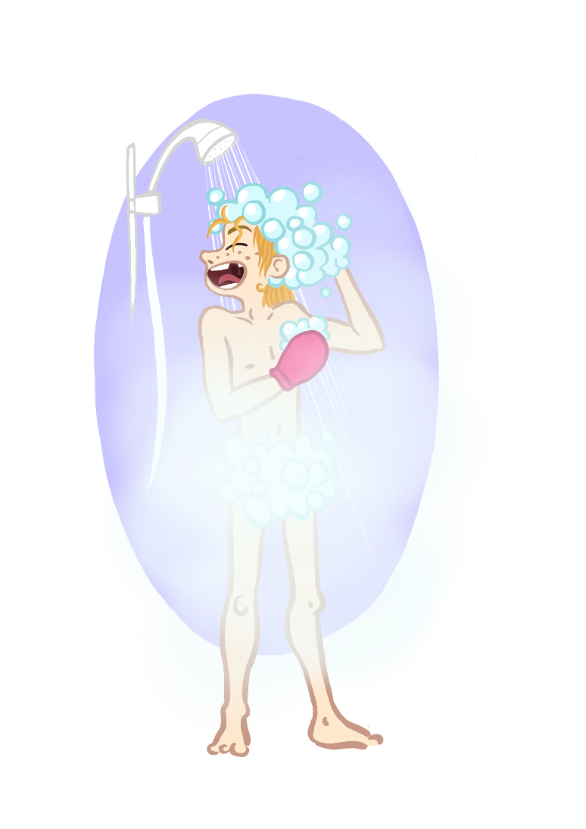
L’umidità influenza la qualità dell’aria ?
si
no
si, l’umidità è una sorgente indiretta di inquinamento dell’aria e costituisce una delle cause principali che possono rendere gli ambienti indoor poco salubri.
INFO
GUIDA
Essa può avere origine dall’ambiente esterno, dalle docce, dalla cucina, dai panni stesi all’interno di casa,dalla nostra respirazione,…
L’umidità danneggia gli edifici ma anche la nostra salute!
L’ umidità aumenta se c’è una cattiva aerazione o ventilazione interna degli appartamenti..
VIDEO
ES
M⁶ - 15

Slide 16
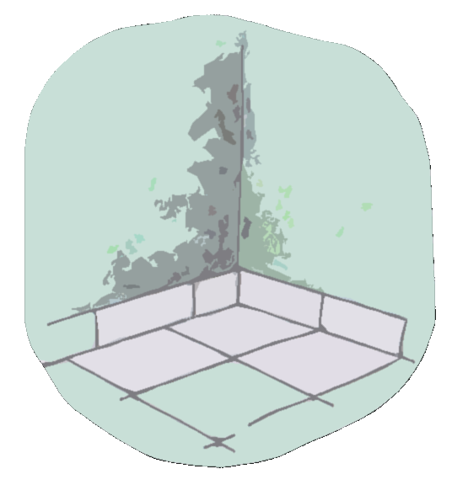
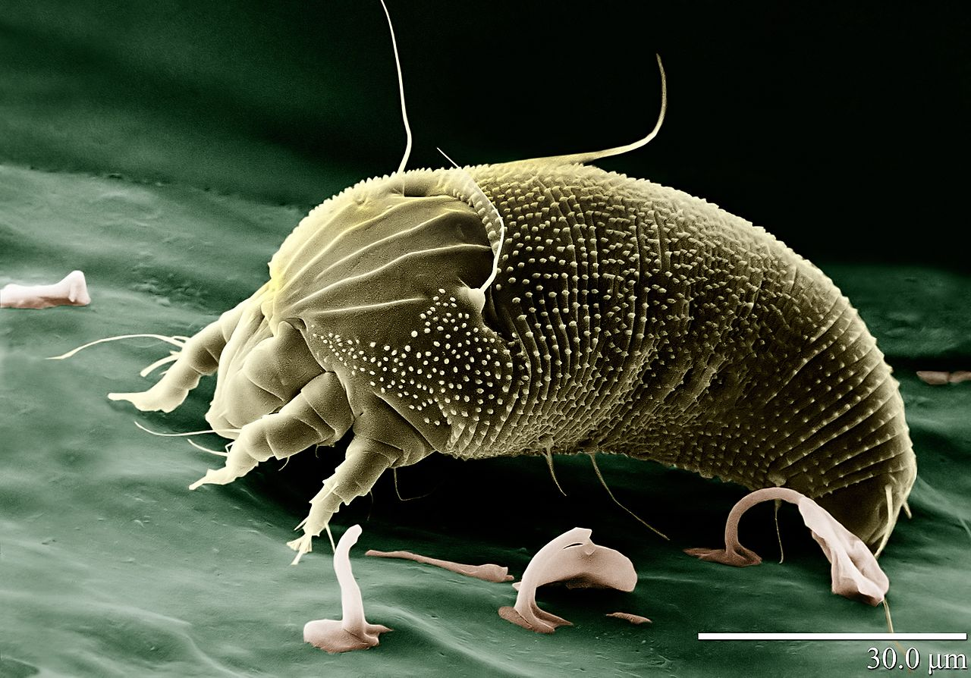

L’umidità, inoltre, può portare allo sviluppo di …
INFO
GUIDA
VIDEO
ES
Muffe
Acari
M⁶ - 16

Slide 17
Le muffe
Le muffe sono dei funghi microscopici che si sviluppano nei luoghi interni a causa dell’umidità e della mancanza di circolazione dell’aria.
Le muffe si sviluppano più facilmente su alcuni materiali e in determinati posti, ad esempio sui muri o dietro i battiscopa.
Le loro spore possono provocare allergie o infezioni. E’, quindi ,importante eliminare la loro presenza dagli ambienti interni degli edifici.
INFO
GUIDA
VIDEO
ES
M⁶ - 17
Source : ADEME, Guide « Un Air Sain Chez Soi »

Slide 18
Gli acari
Gli acari sono degli animali microscopici che vivono nella polvere di casa (sui tappeti, sulle tende, nelle lenzuola, sui divani,…)
INFO
Si sviluppano negli ambienti caldi (> 20°C) e umidi
E’, quindi, importante aerare le stanze e non lasciare che ristagni l’umidità.
Gli acari possono causare allergie e gravi problemi respiratori.
GUIDA
VIDEO
ES
M⁶ - 18
Sorgente: ADEME, Guide « Un Air Sain Chez Soi »

Slide 19
L’inquinamento generato dal terreno su cui si trova l’edificio

Slide 20
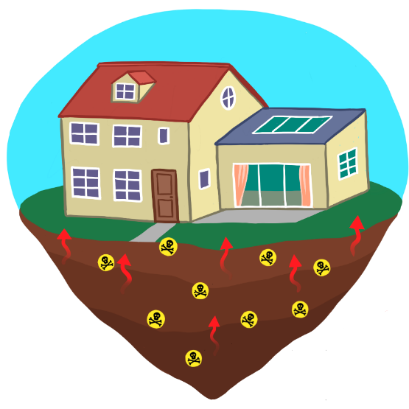
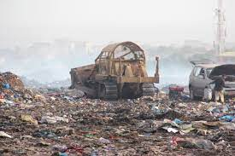

Il terreno può in alcuni casi inquinare l’aria all’interno degli edifici?
Se nel terreno sono presenti sostanze volatili, la possibilità che i vapori salgano verso gli edifici sottostanti è una delle principali preoccupazioni. Questa situazione può verificarsi:
INFO
GUIDA
VIDEO
Se in passato su quel terreno c’era una discarica
Se il terreno in questione è stato inquinato da un’industria
Se quel terreno contiene già di suo delle sostanze inquinanti (ad es. Il radon,…)
ES
M⁶ - 20

Slide 21
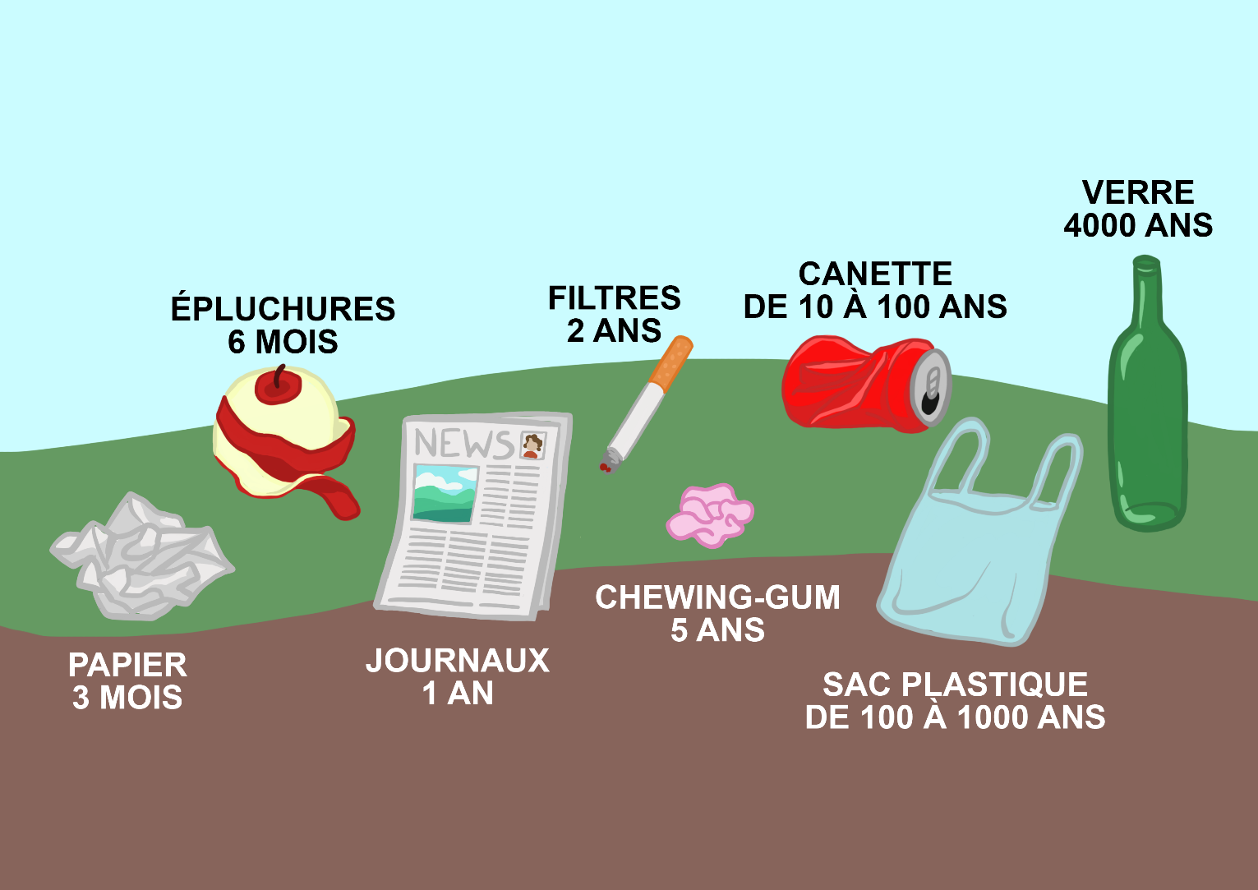
Quanto tempo impiegano i rifiuti a degradarsi in natura? *
6 mesi
1 anno
2 anni
3 mesi
INFO
Carta
Bucce
Journaux
Sigaretta
GUIDA
Da 100 a 1000 anni
4000 anni
Da 10 a 100 anni
VIDEO
5 anni
Chewing gum
Lattina
Sacchetto di plastica
ES
Vetro
*Attenzione : stiamo parlando della scomparsa dell'oggetto considerato, ma i suoi residui rimarranno anche in seguito ... Inoltre,i residui dei filtri di plastica o delle sigarette sono tossici, a differenza del vetro o della buccia di mela.
M⁶ - 21
Notes:
Refaire tous les dessins

Slide 22

Le sorgenti d’inquinamento dell’aria indoor

Slide 23

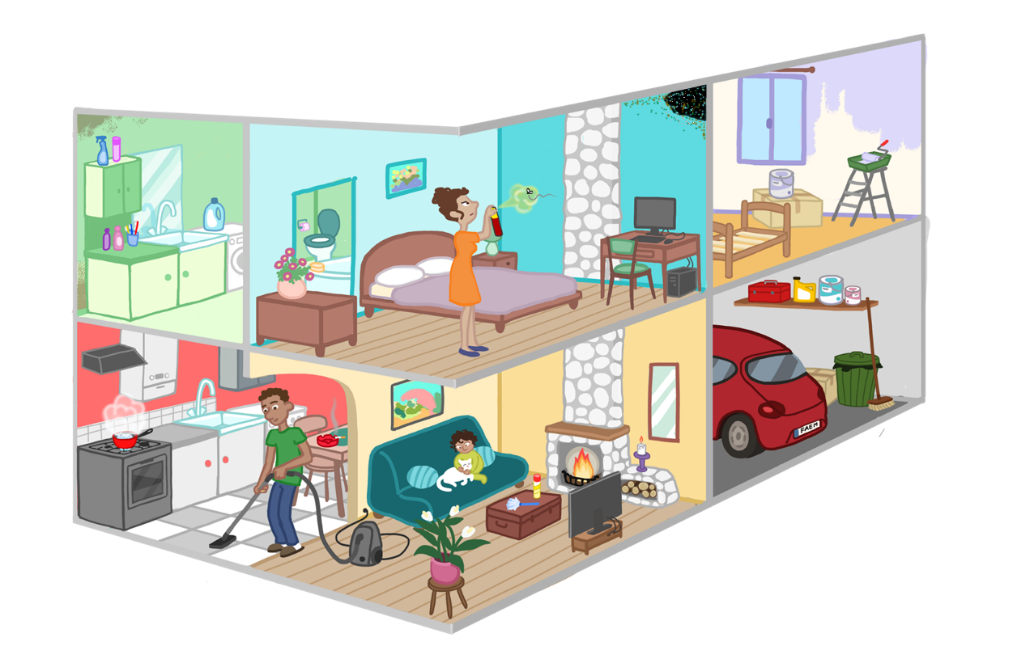




Che cos’è che inquina all’interno di questa casa?
  Letti (materassi)
  Acari
  Insetticidi
  Pesticidi…
  Prodotti per la pulizia COV
  Biocidi…
  umidité
  uffe
  Pittura
  COV, particolato, sostanze tossiche
  Mobili Formaldeide, COV
INFO
  Raccolta dei rifiuti
  Micro-organismi, COV, allergeni
  Lavandini, docce
  Umidità
GUIDA
14
15
  stufa
  Monossido di carbonio, oossidi di azoto, polveri fini, COV…
  Animaux
  Allergènes
  Auto ossidi di azoto polveri fini, monossido di azoto, COV,…
VIDEO
13
  Caminetto
  Monossido di carbonio, IPA, particolato, ossidi di azoto, diossine
ES
  Scaldabagno
  Ossidi di azoto, particolato, monossido di carbonio, anidride carbonica,umidità
12
  Tabacco
  Polveri, monossido di carbonio, ossidi di azoto, residui di catrame, formaldeide, nicotina
  Piante
  Micro-organismi, pesticidi, pollini, muffe…
11
M⁶ - 23
mambstfc

Slide 24
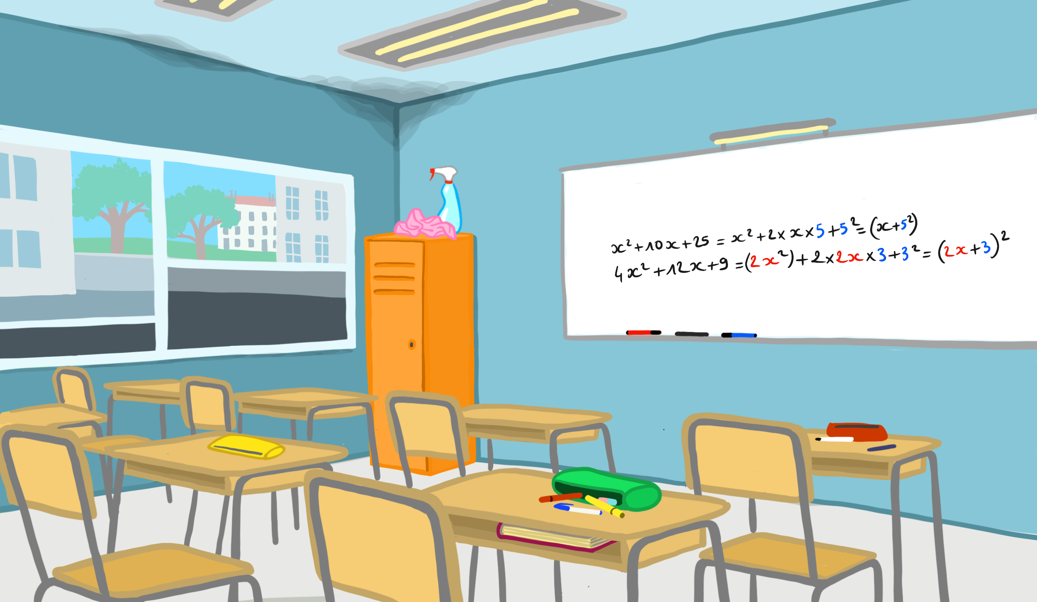
Che cos’è che inquina l’aria all’interno di una classe?
  Il soffitto
  I muri
  (pitture colorate…)
  I Prodotti per la pulizia
INFO
  L’inquinamento che viene dall’esterno
  (trasporti, industrie, riscaldamento…)
GUIDA
  Pennarelli per la lavagna
VIDEO
  Il pavimento
  (Rivestimenti plastici,colle,…)
  Ciò che c’è negli astucci
  (bianchetto, pennarelli, colle,…) …
ES
  L’ arredamento
  (scrivanie in legno compresso,…)
M⁶ - 24

Slide 25
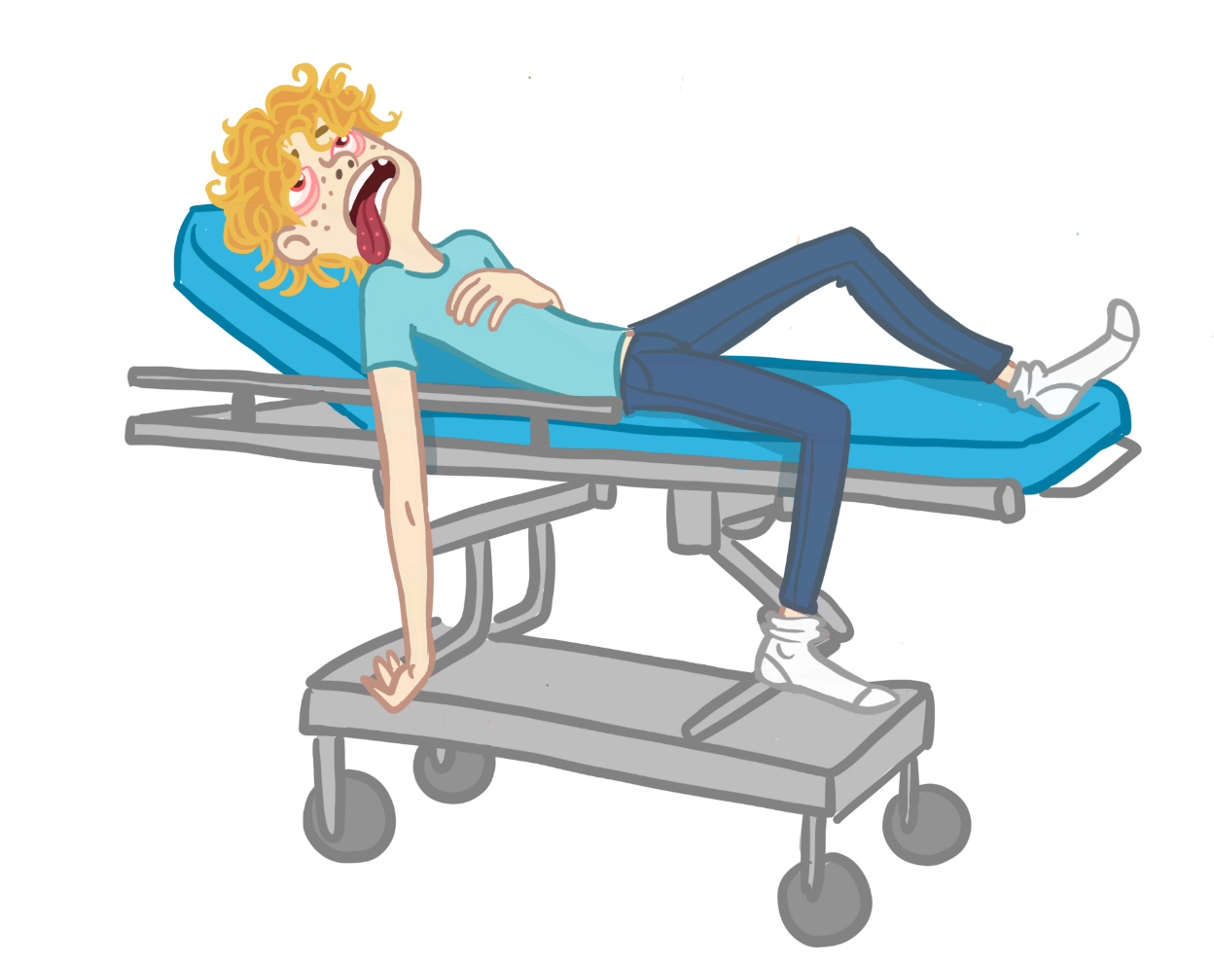
Le sostanze inquinanti dell’aria interna agli edifici e le loro conseguenze sulla salute

Slide 26

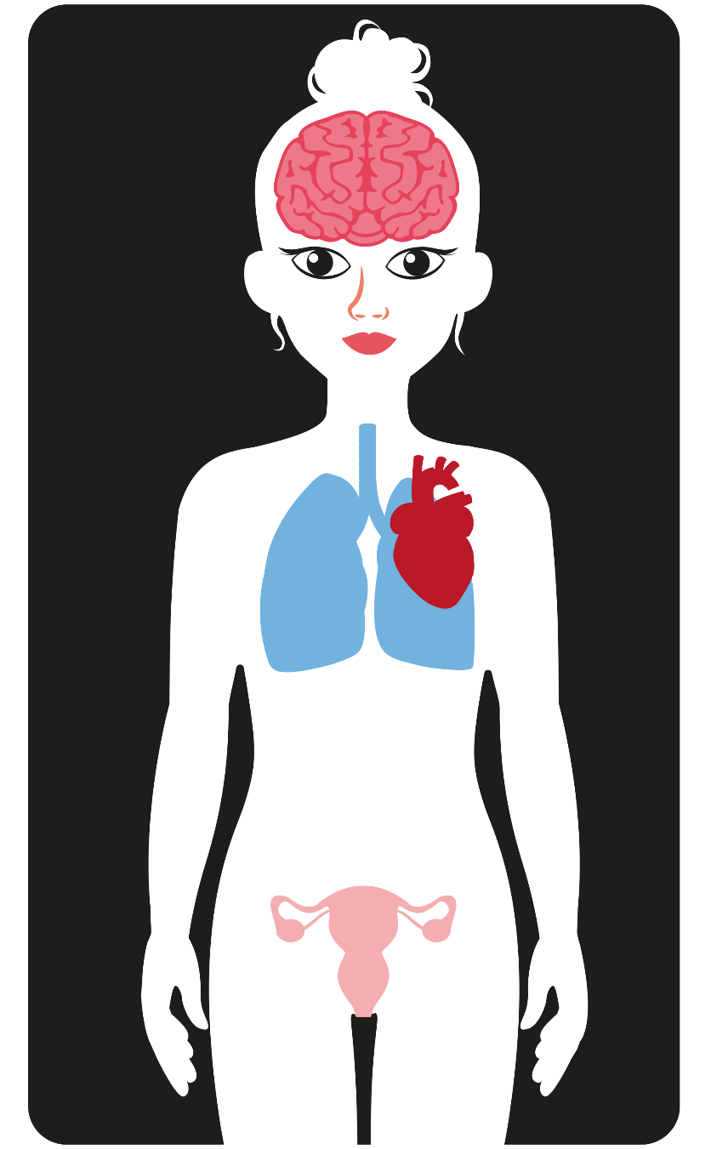

Quali sono gli effetti dell’inquinamento atmosferico sulla salute?
Mal di testa, ansia, malattie neurodegenerative
Irritazione, difficoltà nella respirazione, allergie
INFO
Ictus, problemi cardiaci , ipertensione, vasocostrizione, coaguli
GUIDA
Gli effetti dipendono :
Dal tipo di inquinante
Dalla dimensione (per le polveri)
Dal nostro stato di salute, dalle nostre abitudini
Dalla durata dell’esposizione e dalla quantità inalata
Irritazioni, infiammazioni, asma, cancro, etc.
VIDEO
Disturbi della fertilità, aborti spontanei, nascite premature, ritardi nella crescita fetale, impatti sullo sviluppo intellettuale
ES

Slide 27
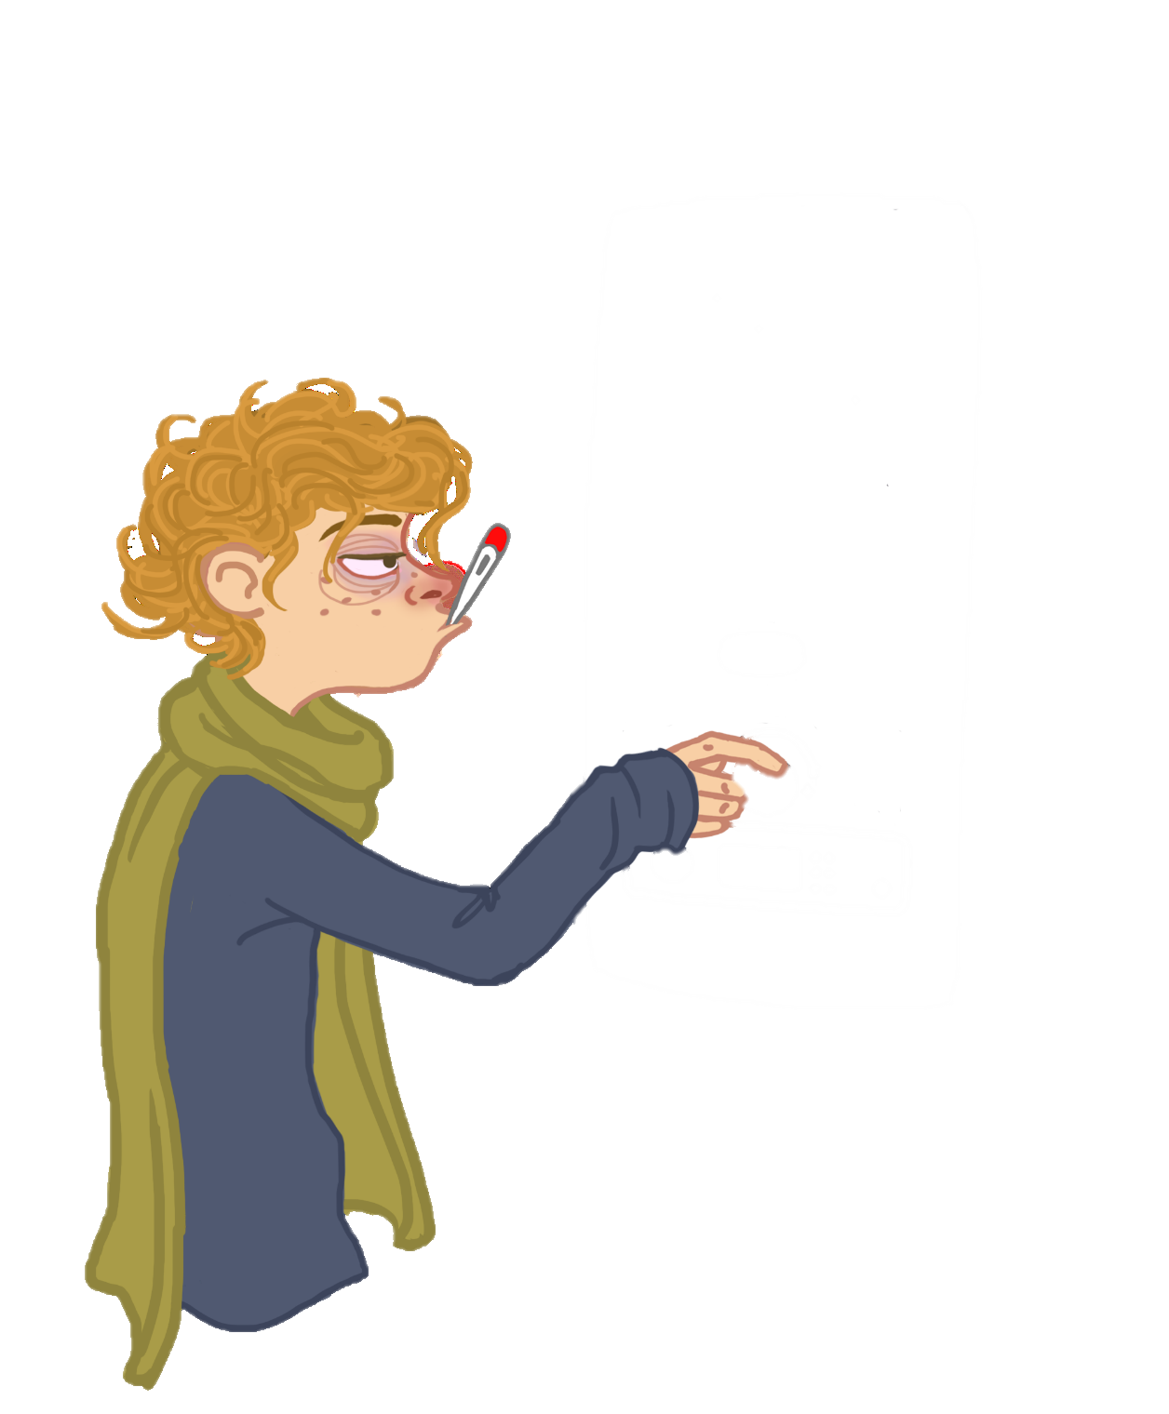
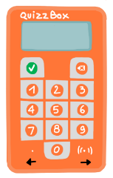

Qual èil costo socio economico dell’inquinamento atmosferico in Europa?
E’ pari a 166 miliardi di euro all’anno!!
Lo studio si è basato sui dati di 432 città, presenti nei 27 Paesi membri dell’Unione europea, nonché nel Regno Unito, in Norvegia e in Svizzera. Ed è stato quantificato il valore monetario delle morti premature, dei trattamenti medici, dei giorni di lavoro persi.
INFO
GUIDA
VIDEO
In Italia, i costi sociali dovuti all’inquinamento dell’aria ammontano in media a 1400 euro per ogni cittadino. Roma, Milano e Torino tra le prime 25 città europee per costi connessi all’inquinamento atmosferico.
ES
M⁶ - 27
Fonte: rapporto commissionato dall’Alleanza europea per la salute pubblica (EPHA) del 2020

Slide 28

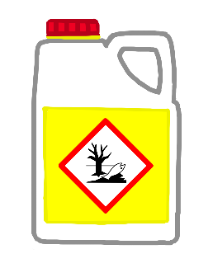




Quali sono le varie sostanze e fattori dannosi che ci possono essere nell’aria degli ambienti interni ?
INFO
GUIDA
Fattori fisici
Temperatura, umidità, rumore, illuminazione artificiale, …
Inquinanti biologici
Batteri, virus, muffe, acari, pollini ...
VIDEO
Inquinanti chimici
(Gas e particolato)
COV
Formaldeide
Benzene
Monossido di carbonio
Dioxyde de carbone
ES
M⁶ - 28

Slide 29

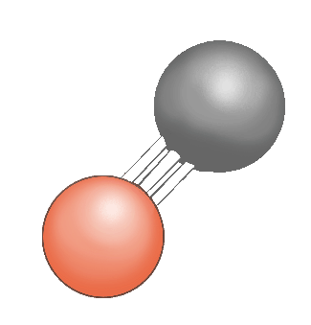
Cos’è il monossido di carbonio?
    E’ un gas inodore, invisibile e non irritante che viene generato nel corso delle combustioni incomplete
    (caldaie, scaldabagni, stufe, stufe, camini, stufe a combustione, barbecue, motori termici, gruppi elettrogeni
    …)
INFO
GUIDA
Più la ventilazione manca nella stanza, più il monossido di carbonio si mescola velocemente con l'aria. Occorre ventilare la casa per almeno 10 minuti al giorno, anche in inverno!
VIDEO
L'avvelenamento da monossido di carbonio può causare mal di testa, vertigini, nausea, vomito, paralisi muscolare e persino coma e morte.
Le persone intossicate possono continuare ad avere disturbi per il resto della vita.
ES
M⁶ - 29

Slide 30


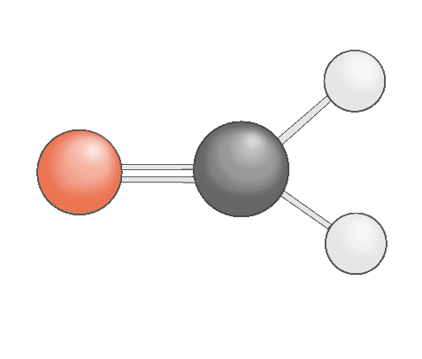
Cos’è la formaldeide ?
Le formaldeide è un composto organico volatile emesso da molti prodotti per l'edilizia, per la decorazione, per la manutenzione e per l'igiene personale ...
INFO
GUIDA
VIDEO
La formaldeide si trova in quantità differenti in tutti gli edifici.
ES
La formaldeide è cancerogena. Provoca irritazione degli occhi, della gola, delle vie respiratorie e favorisce le reazioni allergiche.
M⁶ - 30

Slide 31

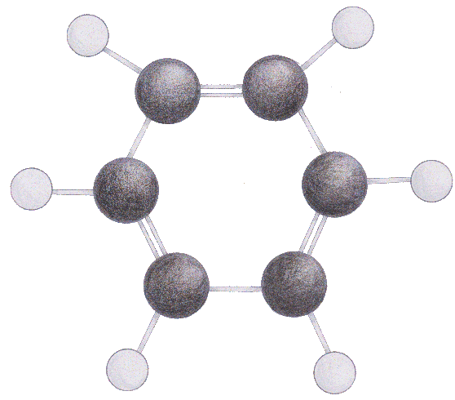

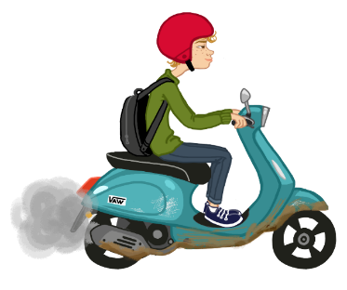


Cos’è il benzene?
Il benzene è un composto organico volatile che proviene principalmente dall'aria esterna (è strettamente correlato al traffico stradale).
Può anche essere emesso negli ambienti interni, in particolare da mobili, da prodotti per l'edilizia e per la decorazione e da fonti di combustione ...
Il benzene è cancerogeno
INFO
GUIDA
VIDEO
ES
M⁶ - 31

Slide 32

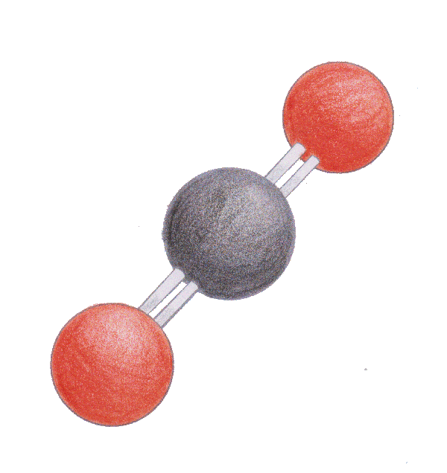
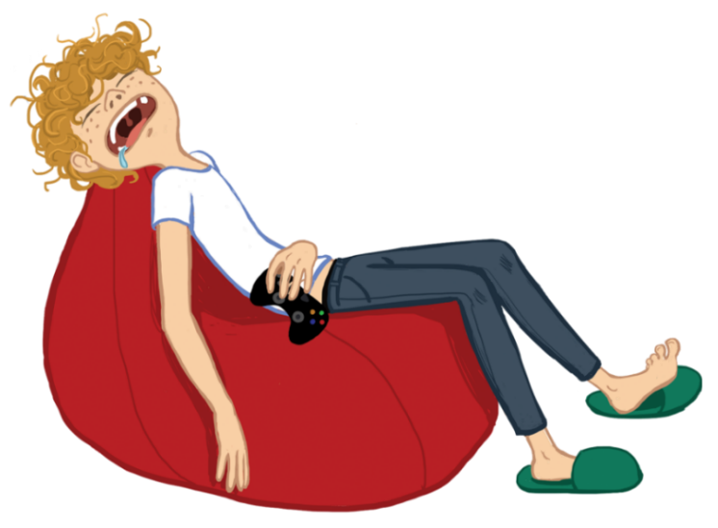
Che cos’è il biossido di carbonio?
E’un gas emesso nel corso della respirazione e durante ogni tipo di combustione
INFO
GUIDA
Se supera una certa quantità circa 1300 ppm) esso provoca effetti di sonnolenza fino alla perdita dei sensi e alla morte.
Esso è responsabile di oltre 8.000 avvelenamenti e da 100 a 200 morti ogni anno!
VIDEO
ES
M⁶ - 32

Slide 33
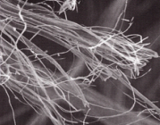
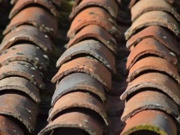
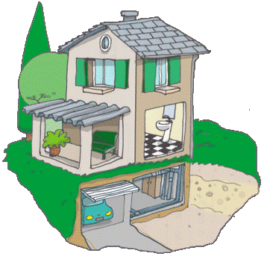
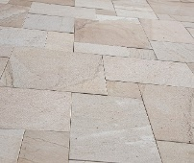
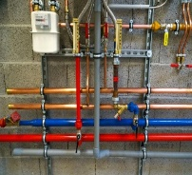
Cos’è l’amianto ?
Tetti e facciate…
INFO
E’ un materiale naturale fibroso.
E’ stato molto utilizzato come isolante per il freddo, per il calore e per il rumore. Spesso si ritrova ancora nelle vecchie costruzioni ( antecedenti al 1997).
Pavimenti
GUIDA
VIDEO
L’amianto è cancerogeno.
I rischi per la salute compaiono quando le fibre vengono inalate in caso di usura, di foratura, di levigatura, di taglio del materiale che lo contiene).
ES
Tubazioni,condutture (riscaldamento, acqua calda sanitaria, ventilazione, ecc.)
M⁶ - 32

Slide 34
Come si può migliorare l’aria indoor?

Slide 35
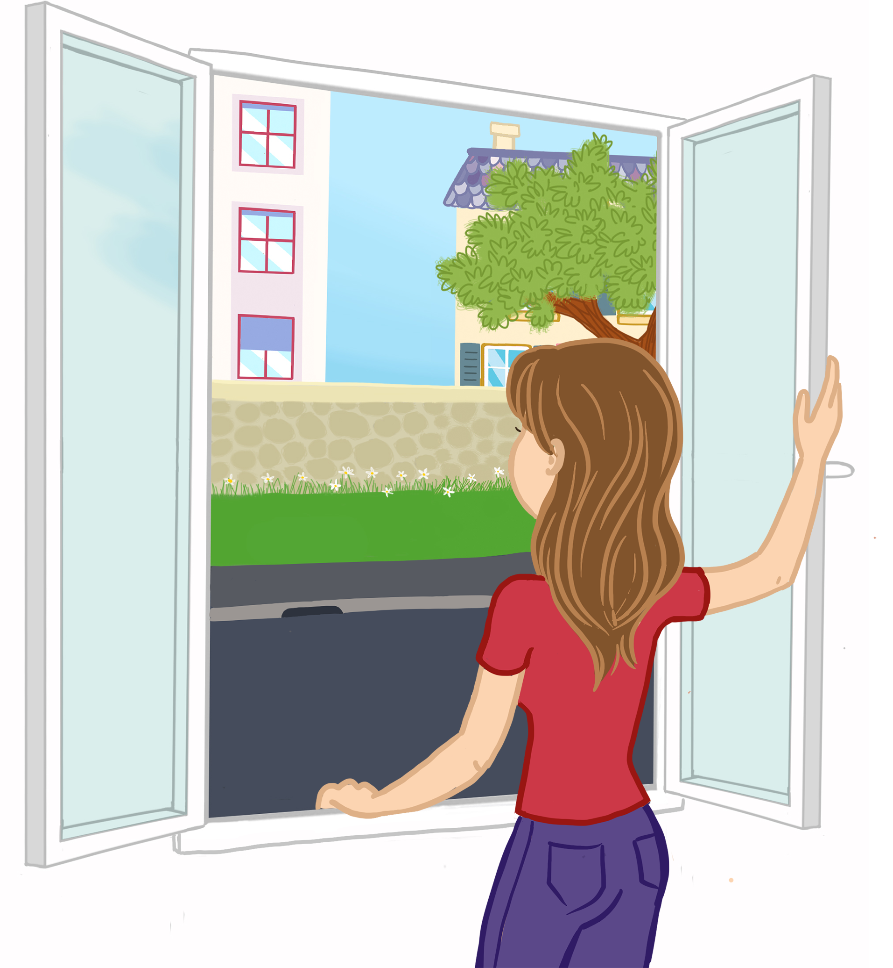
Quali semplici gesti consentono di cambiare l’aria interna?
INFO
Per igienizzare l’aria interna, è consigliabile aprire le finestre almeno 10 minuti la mattina, 10 minuti la sera e 10 minuti dopo ogni attività inquinante (bricolage, pulizie di casa,…)
In inverno, è meglio spegnere il riscaldamento quando si aprono le finestre per cambiare l’aria. In estate è meglio aprirle durante le ore più fresche. È meglio che le vie d’entrata dell’aria siano:
-lontane da fonti inquinanti
-non siano bloccate da oggetti (es. tende) o sporcizia.
GUIDE
VIDEO
TP
M⁶ - 35

Slide 36
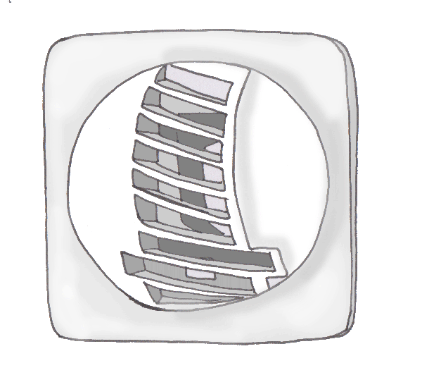
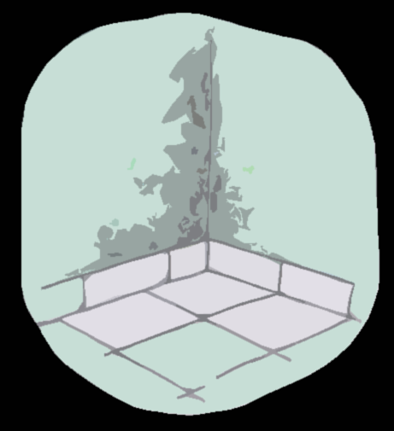
Quali sono gli altri modi per igienizzare l’aria interna?
INFO
GUIDA
Favorire la circolazione dell’aria
(ventilatori, prese d’aria…)
Sanificare i luoghi umidi
VIDEO
ES
Fare una buona manutenzione delle apparecchiature elettriche
M⁶ - 36

Slide 37
Qual è la temperatura interna ideale?
Entre 14°C et 16°C
Entre 16°C et 18°C
Entre 18°C et 20°C
Entre 20°C et 22°C
Tra 14°C e 16°C
INFO
GUIDA
Tra 16°C e18°C
VIDEO
Tra 18°C e 20°C
All’interno è’ bene mantenere una temperatura compresa tra 18°C (per la camera da letto) e 20°C (stanze principali) per non riscaldare eccessivamente gli ambienti e far sì che l’aria sia più sana.
ES
Tra 20°C e 22°C
M⁶ - 37

Slide 38

I detersivi ecologici sono troppo cari…
I prodotti per pulire ecologici possono talvolta essere parecchi cari …
Ma non se li facciamo noi! Optare per dei prodotti naturali e non tossici è una scelta sana e economica!
INFO
vero
Vrai
Faux
Cela dépend
GUIDA
falso
VIDEO
La formaldeide, i fosfati, i borati, gli anticalcare, gli sbiancanti, la candeggina, i prodotti antibatterici, ecc. sono tutte sostanze da evitare.
dipende
ES
M⁶ - 38

Slide 39

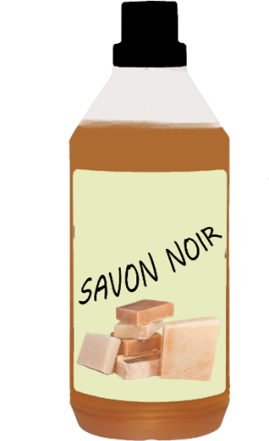



Quali sono i prodotti per la casa che è meglio utilizzare per la qualità dell’aria?
INFO
GUIDA
L’aceto bianco:
Disinfetta, deodora e scioglie il calcare
Il succo di limone :
Sbianca, deodora, disinfetta
Il sapone nero (ottenuto a partire dall’olio di oliva):
Sgrassa, smacchia
VIDEO
E ancora molti altri!
6
ES
Il Bicarbonato di sodio:
Lava, deodora, ammorbidisce, assorbe l’umidità
Il sapone di marsiglia :
E’ un prodotto ottimo per il bucato
M⁶ - 39

Slide 40

Quale di queste affermazioni è falsa?
La parola "senza alcool" su un deodorante è sufficiente per garantire che un prodotto sia salutare per me e per l'ambiente
INFO
Quando svolgo attività fisica indoor devo aerare il più possibile la stanza
GUIDA
Negli ambienti chiusi devo evitare l’uso di incensi o di profumi
VIDEO
ES
Per riscaldare casa devo evitare di usare stufe a legna aggiuntive e fare regolarmente la manutenzione degli apparecchi di cottura e di quelli per il riscaldamento.
M⁶ - 40

Slide 41
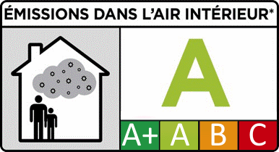
Cosa indica queesta etichetta su un prodotto da construzione o da decorazione ?
Dal 2012, i prodotti per l'edilizia e la decorazione sono dotati di un'etichetta che indica il loro livello di emissione di inquinanti volatili:
A+ contiene pochissimi inquinanti
A contiene pochi inquinanti
B contiene una media quantità di inquinanti
C contiene tantissimi inquinanti
INFO
EMISSIONI NELL’ARIA INTERNA
GUIDA
VIDEO
È cosigliabile :
prediligere mobili in legno massello
lasciare uno spazio di 5 cm tra un mobile e una parete,
evitare la moquette nonché le vernici e le colle tossiche
ES
M⁶ - 41

Slide 42
Etichette e labels
Classi (in μg/m³) | C | B | A | A+
VOC | > 2000 | < 2000 | < 1500 | < 1000
Formaldeide | > 120 | < 120 | < 60 | < 10
Acetaldeide | > 400 | < 400 | < 300 | < 200
Toluene | > 600 | < 600 | < 450 | < 300
Tétrachloroetilene | > 500 | < 500 | < 350 | < 250
Xylene | > 400 | < 400 | < 300 | < 200
1,2,4-Trimetilbenzene | > 2000 | < 2000 | < 1500 | < 1000
1,4-Diclorobenzene | > 120 | < 120 | < 90 | < 60
Etilbenzene | > 1500 | < 1500 | < 1000 | < 750
2-Butoxyeanotanolo | > 2000 | < 2000 | < 1500 | < 1000
StIrene | > 500 | < 500 | < 350 | < 250
Attenzione : l’etichettatura è realizzata sulla base di un’auto-dichiarazione del fabbricante e i limiti variano a seconda dei diversi Paesi
M⁶ - 41

Slide 43


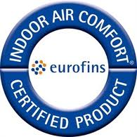













In quale altro modo si possono riconoscere i prodotti che inquinano poco gli ambienti chiusi?
INFO
Esistono dei labels creati apposta: qui di fianco trovi quelli più comunemente utilizzati!
GUIDA
VIDEO
Esempi di labels utilizzati per i materiali da costruzione e da decorazione
ES
M⁶ - 43
Esempi di labels utilizzati per i prodotti per la pulizia

Slide 44








L’inquinamento dell’aria indooe
Grazie a tutti per la vostra attenzione !
MODULE ⁶
Comitato pedagogico e scientifico:
- Liceo Marie Curie de Marseille : Marjorie CENTENERO, Cindy BELTRAN, professori d’arte applicata e una delle loro classi MAANA
- Liceo Pierre Mendès France de Vitrolles : Jérôme CANONGE e Guillaume CARRULLA, professori di Fisica-Chimica e tre delle loro classi del II anno
- Liceo Périer de Marseille : Sandrine LECOQ, professoressa di SVT e una delle sue classi del II anno
- Liceo Marcel Pagnol de Marseille : Christophe AUBES, CPE, Laure MAUFFREY e Annick RIHET, professori di SVT, Anne LEPAGE e Caroline HAMON, professoresse di Fisica-Chimica e le loro classi del II anno
- Liceo Victor Hugo de Marseille : Laurence CAUSSE, professore di Storia –Geografia Histoire-géographie e una delle sue classi
- Liceo Mistral ; Liceo Leau
- Associazioni L’Air et Moi Auvergne Rhône-Alpes et Santé Environnement Rhône-Alpes : Jacqueline COLLARD, professoressa onoraria di Fisica-Chimica
- AtmoSud
- Università di Aix-Marseille : Denis CHARPIN, Professore di pneumologia e allergologia, Frédérique GRIMALDI, professore di tossicologia
Obiettivo di questo supporto didattico : sensibilizzare gli studenti delle scuole superiori sul tema della qualità dell’aria.
Da chi è stato prodotto : AtmoSud
Da chi è stato ideato : Victor Hugo ESPINOSA
Da chi è stato realizzato : Marie Anne LE MEUR, Anaïs AUGE
Partners: Région Sud Provence-Alpes-Côte d’Azur, Académies d’Aix-Marseille et de Nice, Maison de l’écologie de Provence, Fédération L’Air et Moi
Immagini/impaginazione : Emilie FRANCESCONI
Diffusione : download gratuito su www.lairetmoi.org / www.noielaria.it
Contenuto : 8 moduli di cui 3 sono già on line !
Version 31/12/2018
Contattateci :
contact@airandme.org
Sommario
Inizio

Slide 45

Scoprite gli altri moduli pedagogici di Noi e l’Aria per le Superiori
L’importanza dell’aria
Le cause dell’inquinamento atmosferico
a) Le conseguenze dell’ inquinamento dell’aria sull’uomo*
b) Le conseguenze dell’ inquinamento dell’aria sulla Terra*
Il monitoraggio della qualità dell’aria*
Ls soluzioni per migliorare
la qualità dell’aria
L’inquinamento dell’aria indoor
Le soluzioni
M¹
M²
M³
M⁴
M⁵
M⁶
M⁷

Slide 46
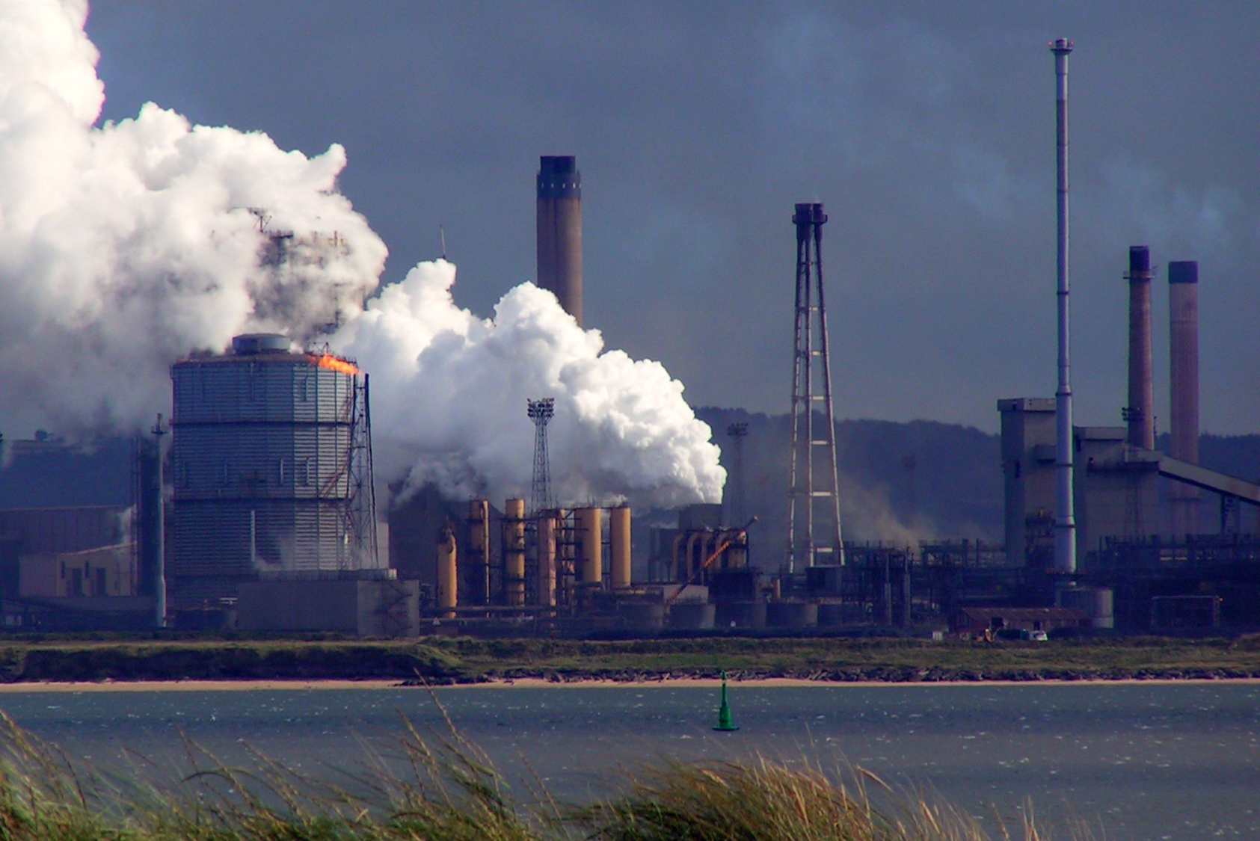
Le industrie
© Steelworks

Slide 47
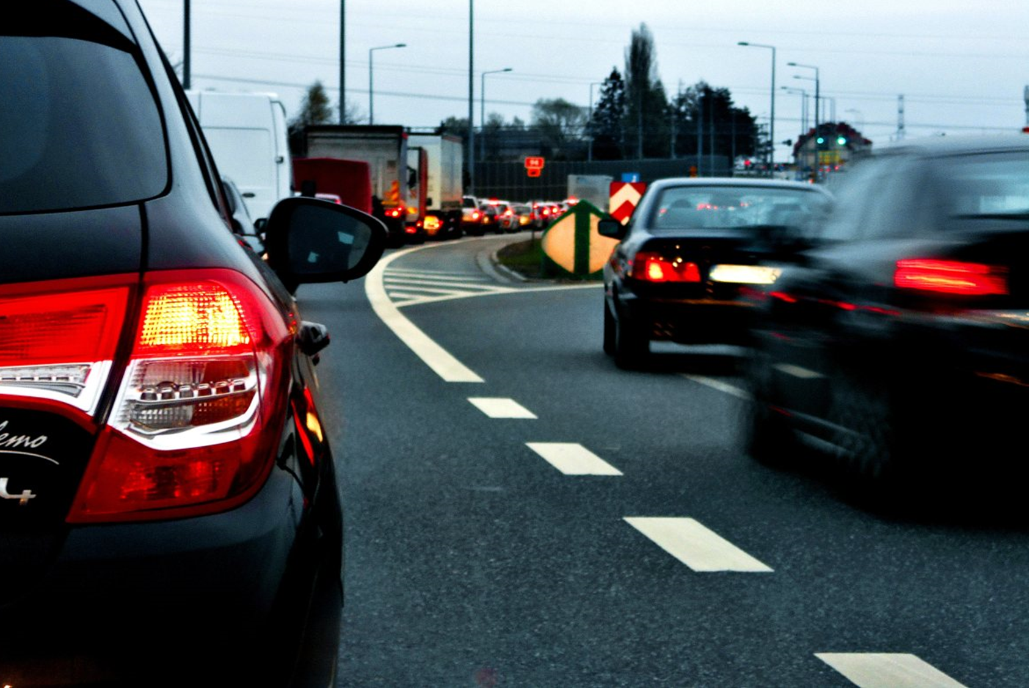

I trasporti
© pxhere.com

Slide 48
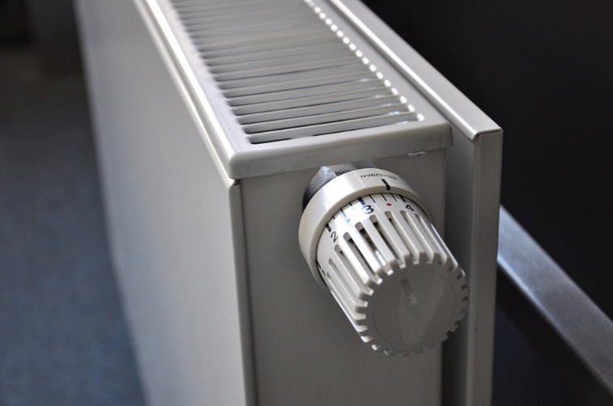
Il riscaldamento
© Pixabay

Slide 49

L’agricoltura
© Jeff Vanuga

Slide 50

I pollini
© skeeze

Slide 51

Le muffe
© Photo gratuite sur Pixabay

